Slide 1
球幕演示软件开发规划
蓝宝石球显科技

Slide 2
开发背景
蓝宝石球显科技有限公司的球幕演示软件，是通过球形投影技术和软件技术的结合，能够立体、动态、直观的显示各种地理、天文以及其他学科知识，并能够模拟各种地理现象以及星体、天体的各种运动过程。
软件的开发是经中教启星投资，在美国OmniGlobe公司球幕演示软件StoryTeller的基础上，进行功能改进和提升。

Slide 3
功能特点
蓝宝石球幕演示软件不但保留了StoryTeller原有的功能。而且还将加入以下新特性：
操作更加人性化
支持在Windows7操作系统上运行。
支持图层操作
支持动态演示飞行路线（拓展模式）
支持球面触摸互动
支持用户自行开发演示素材

Slide 4
开发阶段
第一阶段：跨越平台
第二阶段：
解决难点
第三阶段：
人机交互
互动平台
备课平台
播放平台

Slide 5

第一阶段：跨越平台
Windows XP
Windows 7
在保持原有功能的基础上，彻底解决StoryTeller不能在Windows7下运行的问题

Slide 6
第一阶段：跨越平台
实现球面静态、动态演示；
支持素材格式：jpg，png，dds，wmv，avi，wav，mp3
支持球体模型（图像和视频）在经度，维度方向和轴向的自由旋转。可设置自动旋转；
可以使用PowerPoint控制球幕演示的内容，在演示ppt的过程中自动切换球幕内容及旋转方向。用户可在ppt页面中添加按钮控制球幕演示（需要安装插件）
支持用户自行制作ppt并将其中的页面关联至球幕内容。
可兼容中教启星StoryTeller的素材格式。

Slide 7
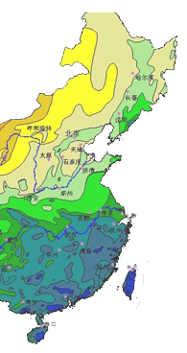
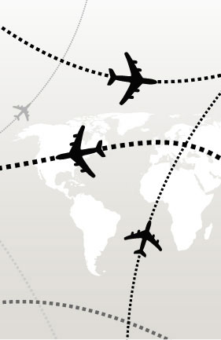
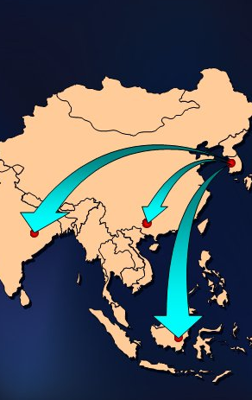
第二阶段：解决难点
图层操作
如：降雨量分布图，矿产分布图等
动态演示飞行路线
如：飞机，轮船的航线，侯鸟迁徙等
动态演示地理现象
如：沙尘暴推进，植物的入侵等

Slide 8


第三阶段：人机互动

Slide 9
时间计划及资源配置
步骤 | 资源 | 时间计划
第一阶段 | 2人 | 4个月
第二阶段 | 4人 | 6个月
第三阶段 | 4人 | 6个月

Slide 10
资源整合
中教启星原有的大量课程资源
一线教师可自行制作课程资源
备课时可在电脑上制作动画资源
课堂中在电子白板上的书写过程可直接保存为动画资源

Slide 11
“蓝宝石之星”软件演示
Notes:
演示功能
蓝宝石之星是世界上首款真正意义上的球面互动演示软件。用户使用时无需借助任何控制设备，直接用手轻触球幕即可完成所有操作。用手指轻触球面即可实现球体在三个自由度上的任意旋转。
有可能您已经注意到，地球上的某些城市已经用五角星标识出来了，这些五角形即是我们生成的互动热点。轻触这些热点即可打开该城市的详细信息。
当我们触发某一热点，一架飞机会沿着球面上的路径向热点飞来，当飞机到达终点时，该城市的详细信息会被打开，显示在一个矩形窗口中。点击窗口右上角的关闭图标，窗口关闭，回到底图。城市的信息可以是图片，也可以是视频。当我们点击深圳时，显示的将会是蓝宝石球显科技的主题动画。当我们旋转球体时，动画窗口的方向也始终保持向上。
2. 介绍原理
软件内部的显示原理，使用的是分层图像显示机制。在球面上，最底层是一副世界地图，作为底图存在；第二层是图标层。我们这里的例子里，显示的是城市的图标。同样，我们也可以显示矿藏的图标；第三层是运动层，显示的是小飞机和飞行的路线；最上层是窗口层，显示的是城市画面或者视频。各层之间独立存在，我们可以选择显示或者关闭某一层的图像。
3. 介绍如何制作内容素材
在球面上显示的内容并不是一成不变的。用户可以根据自己的需要，自行制作素材。下面我将简单演示一下如何制作自己的显示内容。
首先，我们要准备好自己的图片，包括一幅底图，和若干城市风景图片。把这些图片拷贝到蓝宝石之星软件的文件夹。打开config.xml文件，填写相应的位置和文件名（演示）。当你再次打开蓝宝石之星时，就会发现图片素材已经各就其位了。
4. 未来开发方向
蓝宝石之星的现有技术将会在未来完全融合进与中教启星合作开发的球幕演示软件中。其中的图层显示技术将有助于演示降雨量图和矿藏分布图。而按指定路线飞行的技术将很方便的转换为诸如侯鸟迁徙、植物的入侵、沙尘暴推进等地理现象的演示。

Slide 12
谢谢

